Slide 1
SCHERE STEIN PAPIER
DV-Projekt SS 22
Team 1
Leon Albrecht, Jonas Zimmermann, Burak Dogruöz, Adham Sino, Melih Aslan

Slide 2
Inhaltsverzeichnis
Grundsätzliche Informationen
Spiel-Erklärung
Code-Erklärung

Slide 3
Grundsätzliche Informationen
Altersempfehlung: 5-99
Voraussetzungen: PC/Laptop
Ggfs: Internetverbindung

Slide 4
Grundsätzliche Informationen
Schere > Papier
Schere > Echse
Stein > Schere
Stein > Echse
Papier > Stein
Papier > Spock
Spock > Schere
Spock > Stein
Echse > Spock
Echse > Papier

Slide 5
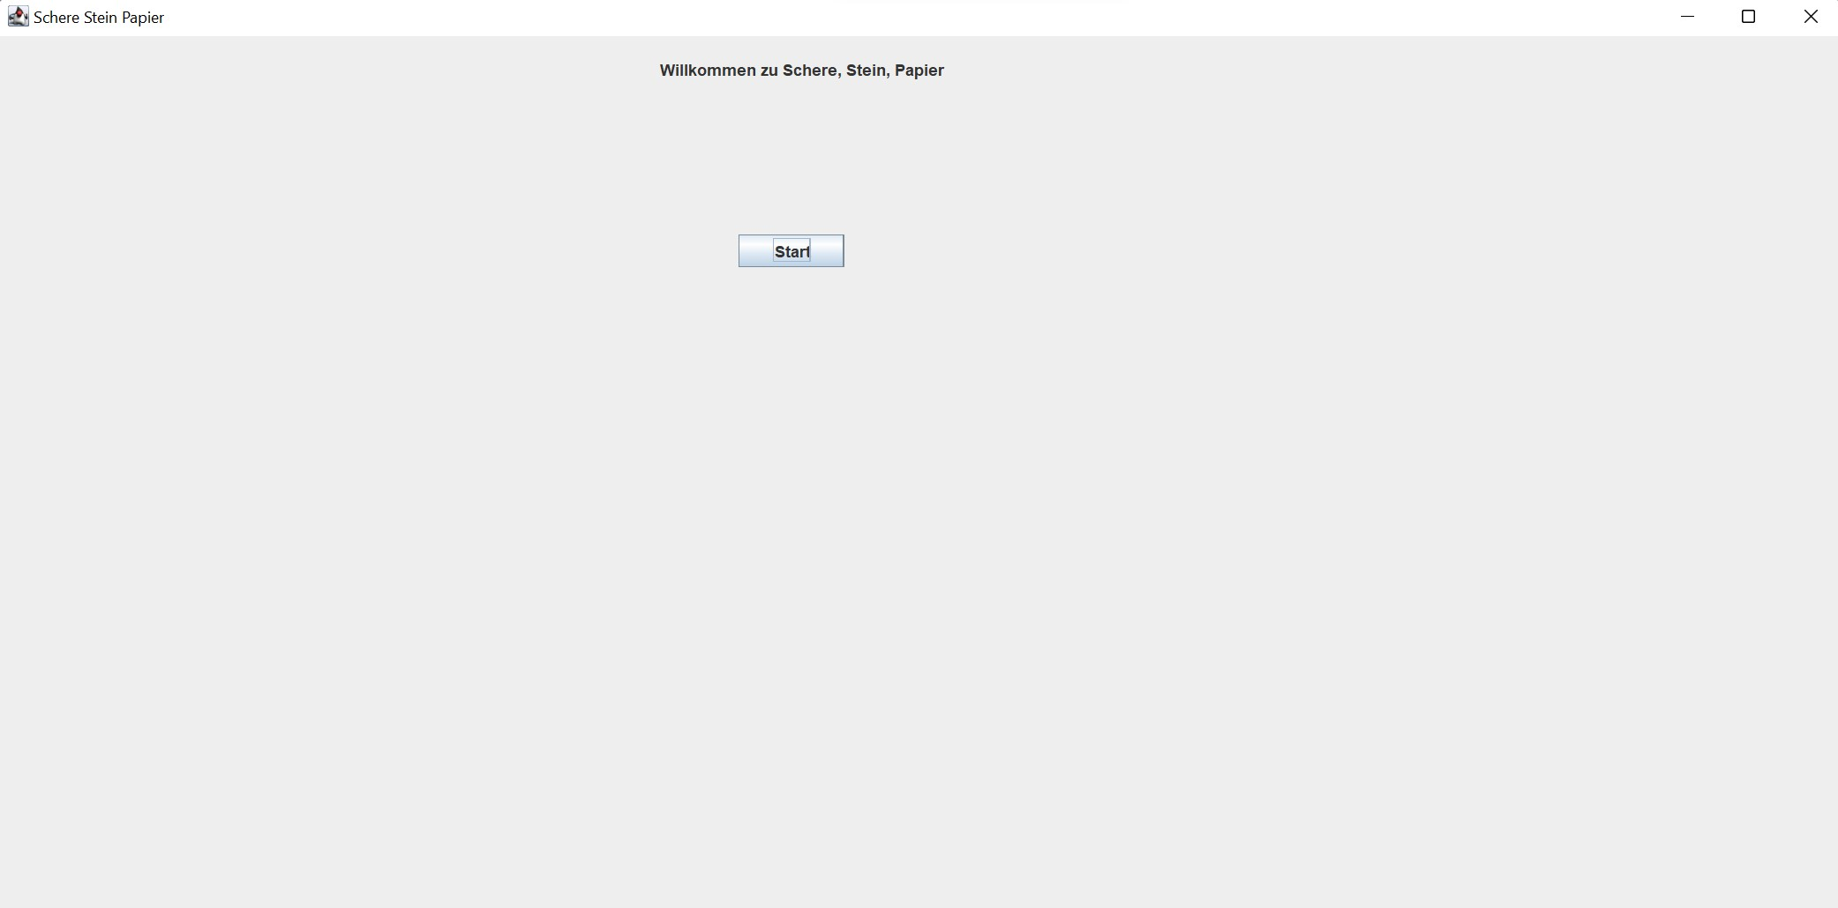
Schere, Stein, Papier

Slide 6
Anzahl der Runden
Best of 3: Derjenige, der aus 3 Spielen mehr Spiele für sich entscheiden kann, gewinnt.
Best of 5: Derjenige, der aus 5 Spielen mehr Spiele für sich entscheiden kann, gewinnt.
Best of 7: Derjenige, der aus 7 Spielen mehr Spiele für sich entscheiden kann, gewinnt.

Slide 7
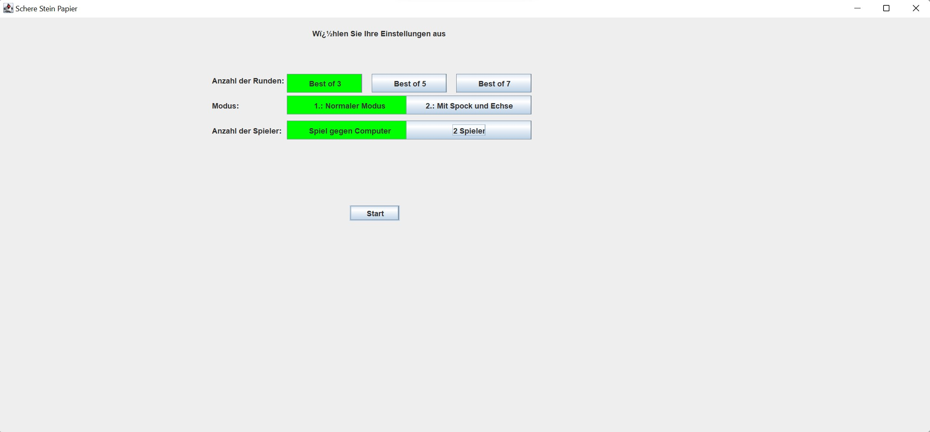
Anzahl der Runden

Slide 8
Modus
1: Normaler Modus:
Schere > Papier
Stein > Schere
Papier > Stein
2: Mit Spock und Echse:
Schere > Echse
Stein > Echse
Papier > Spock
Spock > Schere
Spock > Stein
Echse > Spock
Echse > Papier

Slide 9
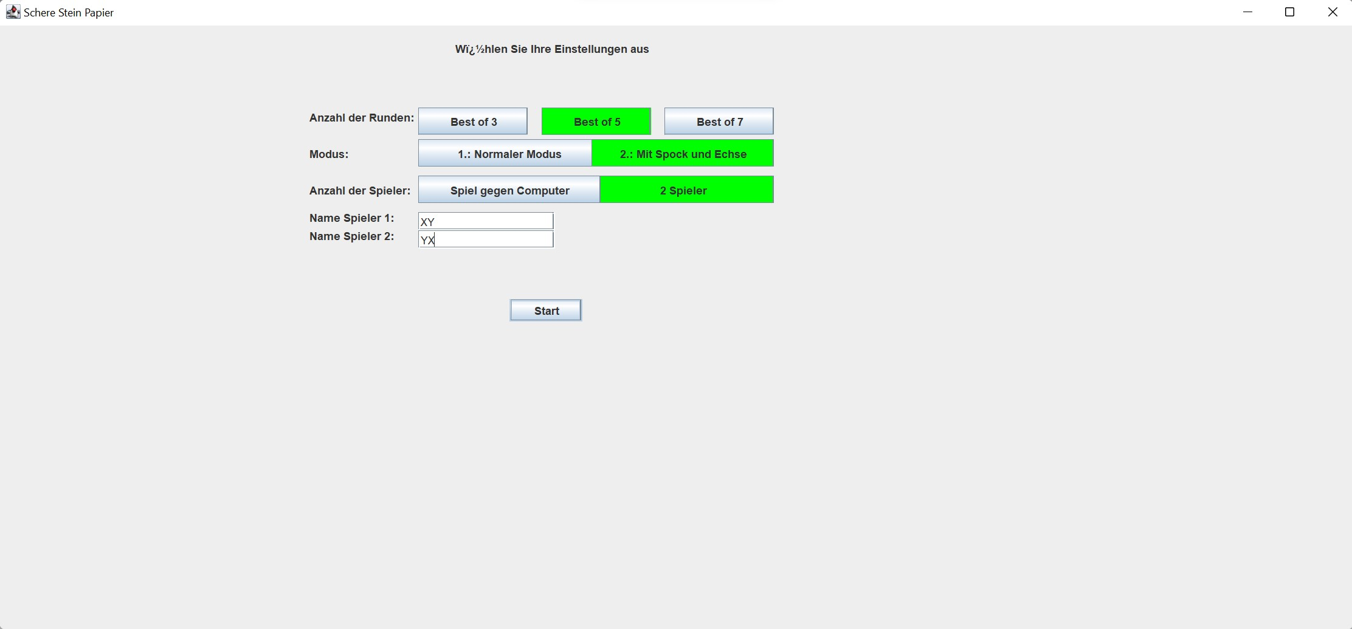
Modus

Slide 10
Anzahl der Spieler
Spiel gegen Computer
2 Spieler
Die Spieler müssen während dem Auswählen das Element mit den Händen verdecken

Slide 11
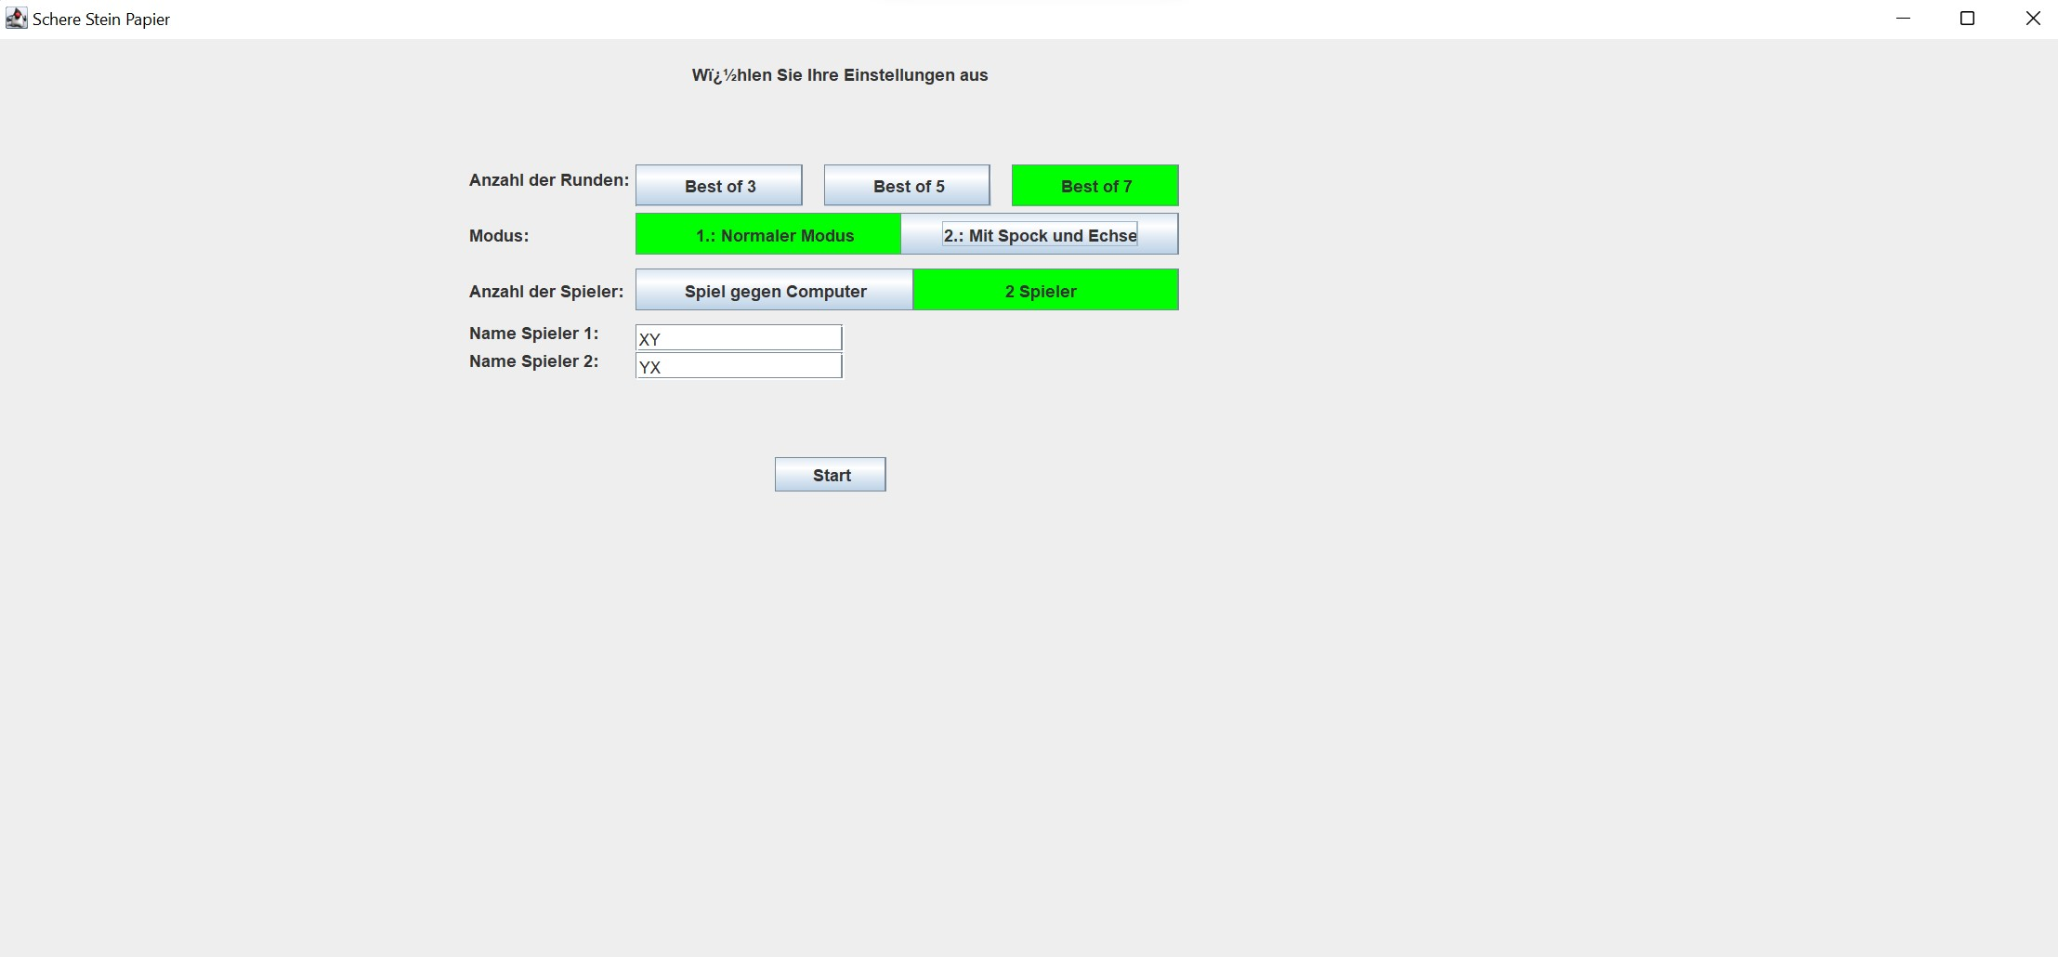
Anzahl der Spieler

Slide 12
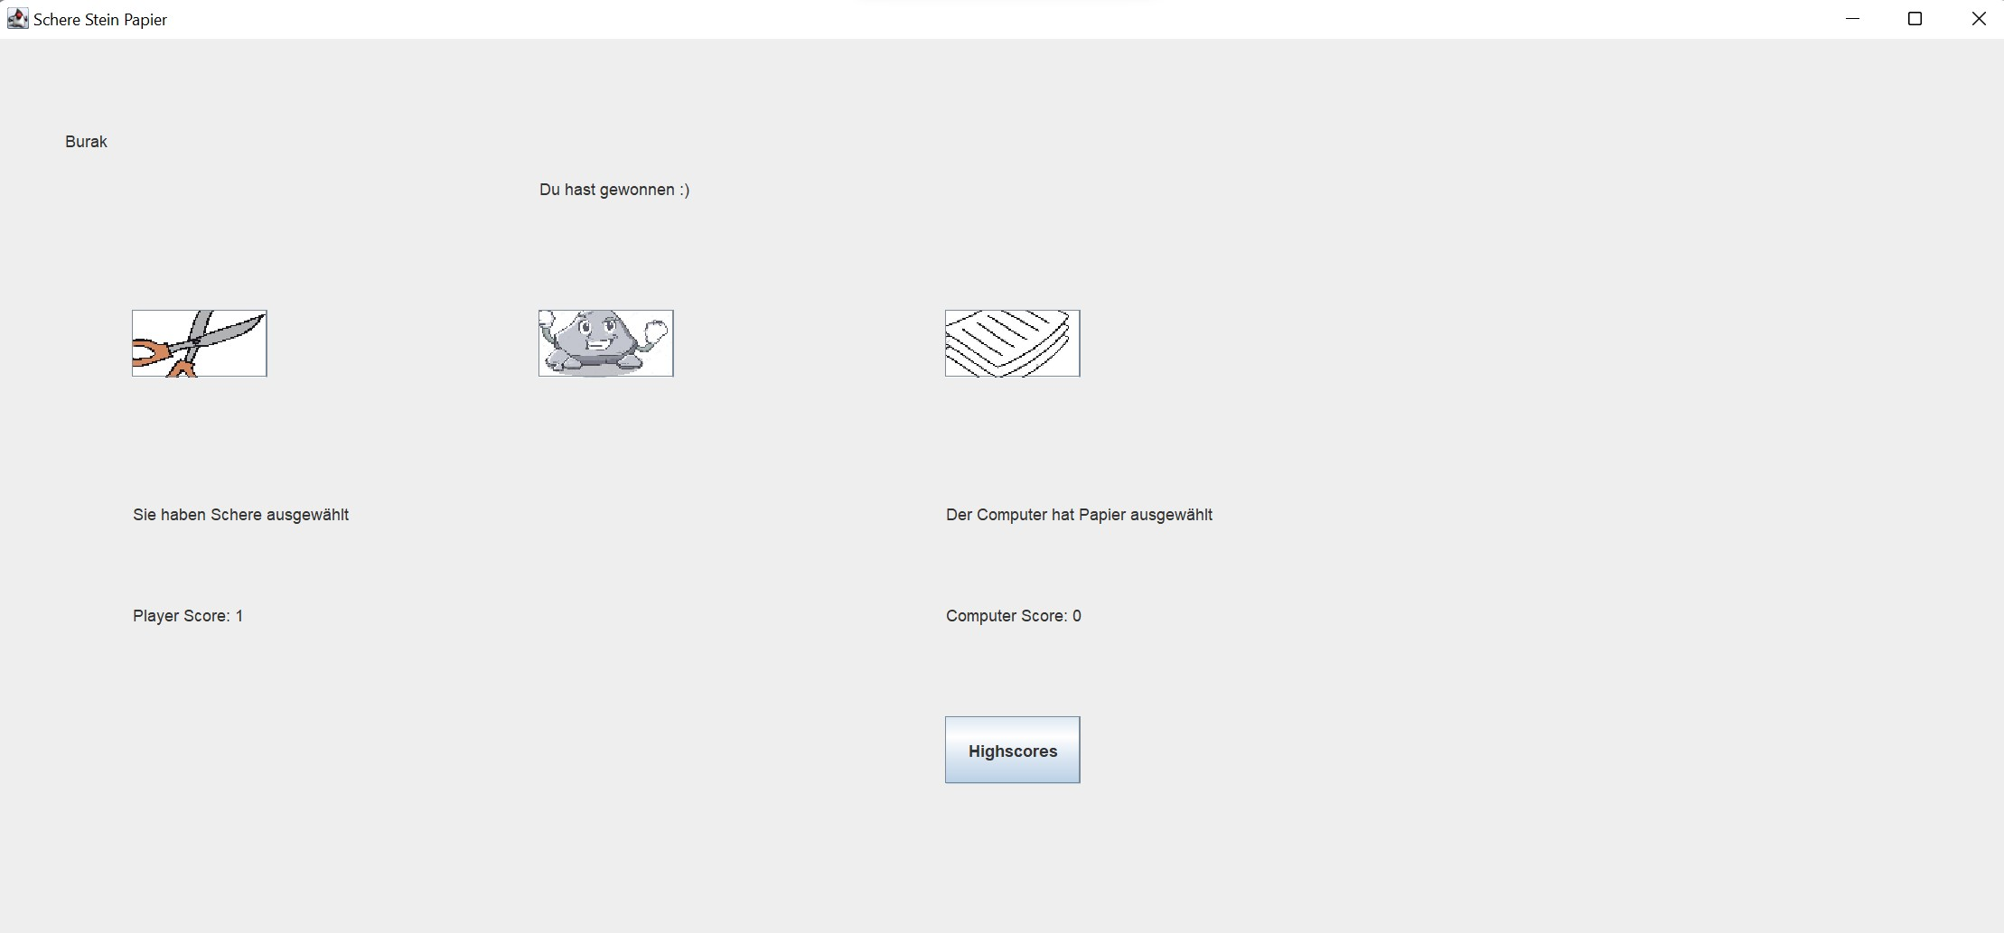
Normaler Modus

Slide 13
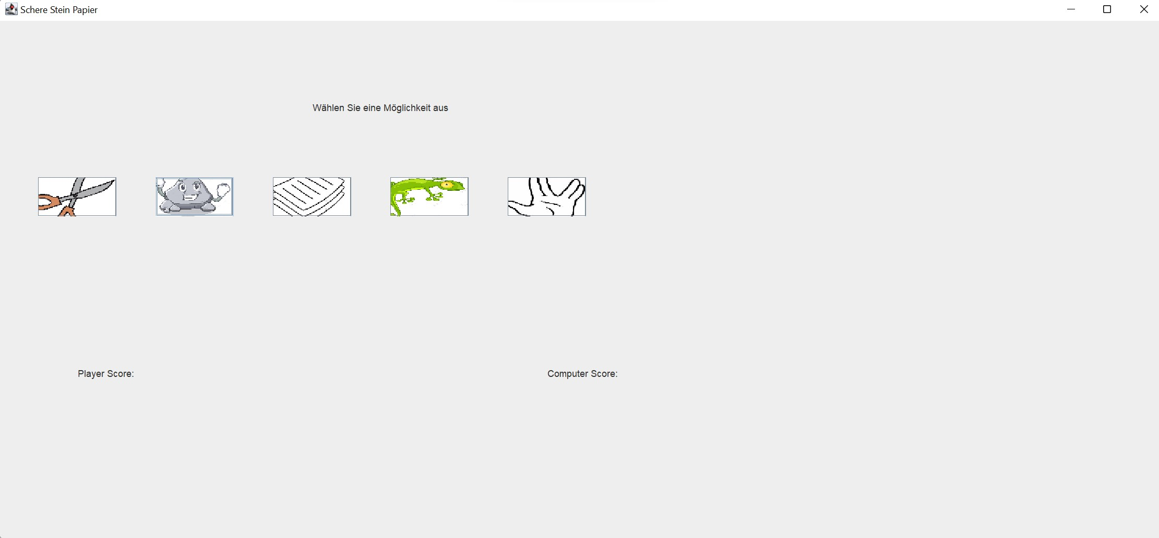
Mit Spock und Echse

